Slide 1
Computación Cuántica y Ataque a la Criptografía Clásica de Clave Pública
Harold Alejandro Villanueva Borda

Slide 2
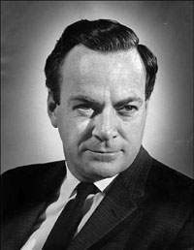
¿Cómo nace la idea de computación cuántica?
Richard Phillips Feynman

Slide 3
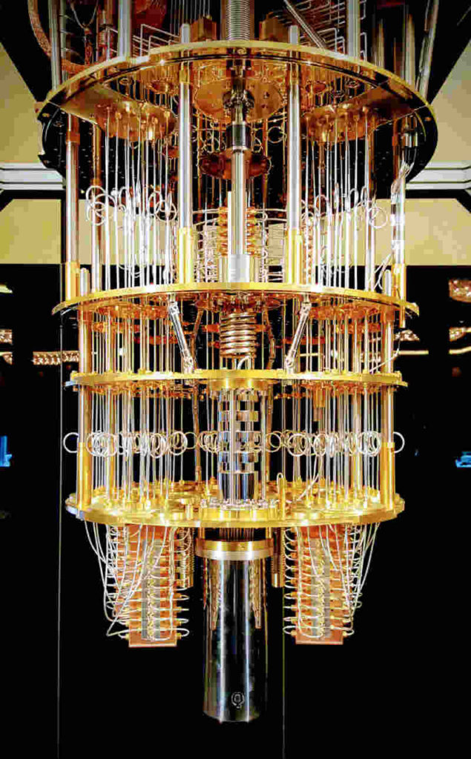
¿Qué es Computación Cuántica?
Nuevo paradigma de la computación.
Qbits

Slide 4
Principales Algoritmos Cuánticos
Grover Algorithm
Quantum Fourier Transform
Shor's algorithm
Deutsch Algorithm

Slide 5
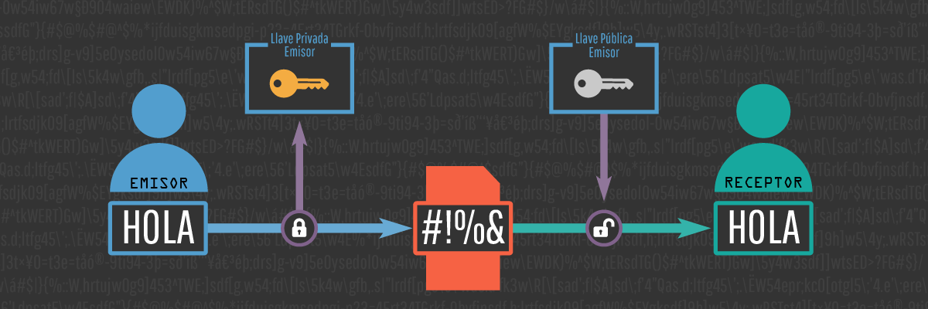
¿Qué es criptografía?
Confidencialidad
Integridad
Vinculación
Autenticación

Slide 6
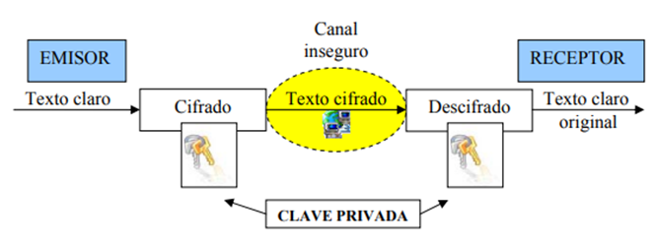
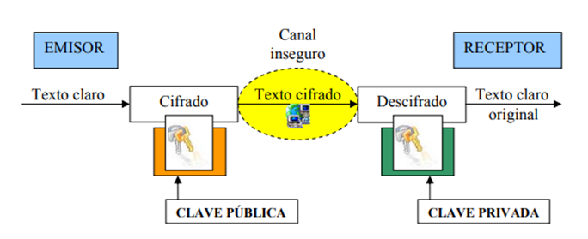
Tipos de cifrado
Simétrica
Asimétrica

Slide 7
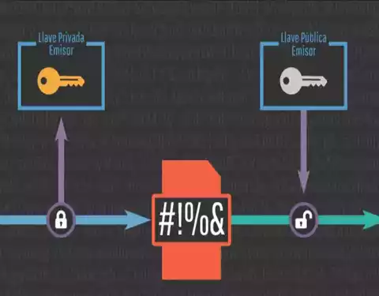
Algoritmos de clave pública
RSA
DSA
Diffie-Hellman

Slide 8
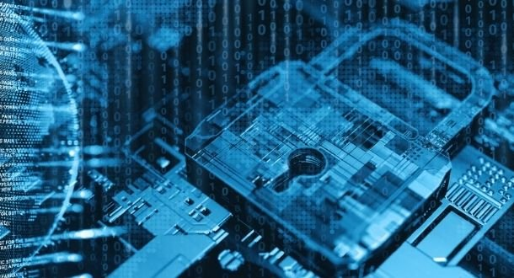
Estado actual de la criptografía
Resistir ataques
Criptografía post-quantum

Slide 9
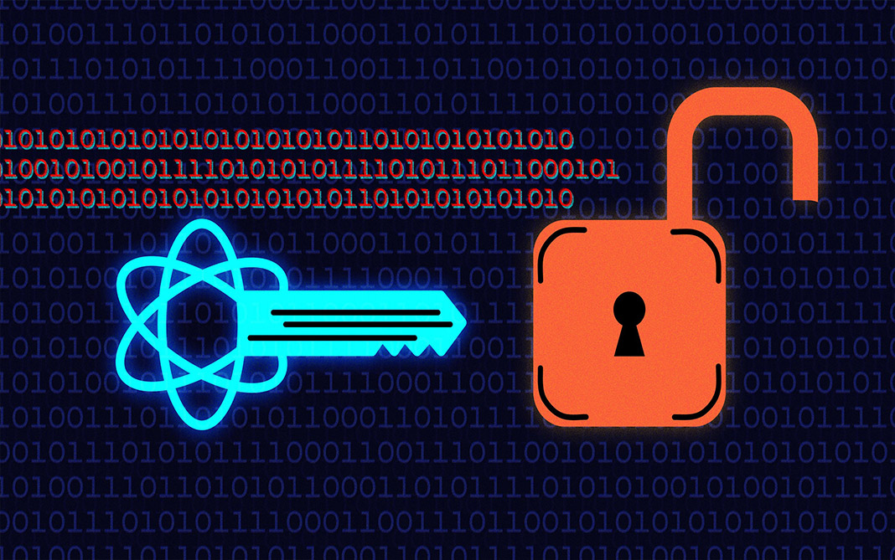
¿Cuál es el peligro?
Vulnerar la privacidad
Algoritmo Shor como principal amenaza

Slide 10
GRACIAS

